Slide 1
8_色彩、漸層與背景

Slide 2
色彩定義

Slide 3

CSS3的色彩定義
Notes:
Explain: how color on a screen is made by mixing red, green, and blue and how a screen is made up of pixels

Slide 4



CSS3的色彩定義
RGB VALUES
HEX CODES
COLOR NAMES
rgb(102,205,170)
#66cdaa
mediumAquaMarine
HUE
SATURATION
BRIGHTNESS
Notes:
Explain: how the values work
Click: RGB values comes in
Click: Hex values comes in
Click: Color names comes in
Explain: terms
Click: hue
Click: saturation
Click: brightness

Slide 5
CSS3的色彩定義
在CSS當中指定色彩的方式
RGB值
透過紅( R )、綠( G ) 、藍( B ) 來表現色彩
Hex碼 利用六位數來代表顏色當中的紅、綠、藍，以#做開頭
顏色名 直接用顏色的名稱
color : rgb(255,180,12)
color : #ee3e80
color : lightblue

Slide 6


CSS3的色彩定義-HSL
CSS3當中，新增了 一個符合直覺的色彩定義方式
利用色相、彩度、明度值來進定義色彩
色相(HUE)
彩度(SATURATION)
明度(LIGHTNESS)
顏色當中白色(亮)或黑色(暗)的量，通常用白色呈現，0%是黑色，100%是白色，50%則惟一般正常色
也就是我們俗稱的顏色，通常色相都是用色輪來呈現，不同艷色會有不同的顏色
顏色當中灰色的量，通常採用%(百分比)的方式來呈現，100%是全彩度。

Slide 7
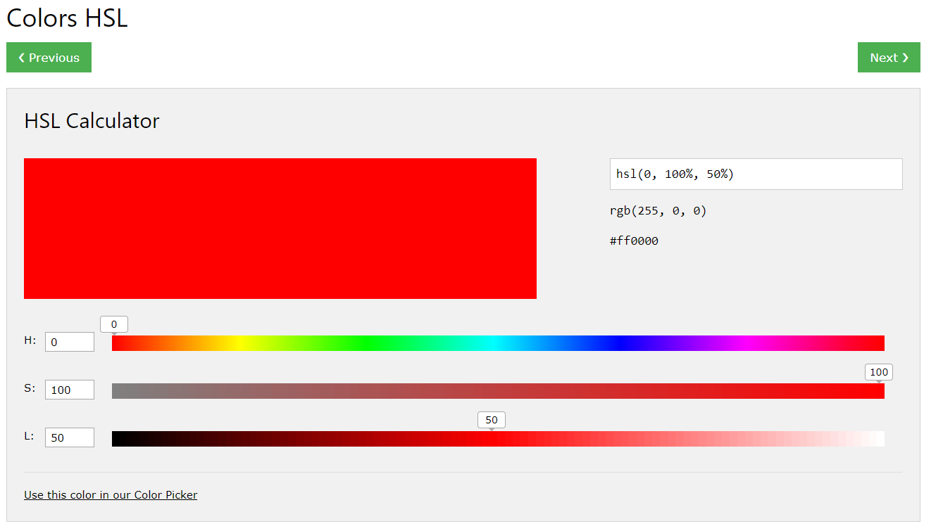
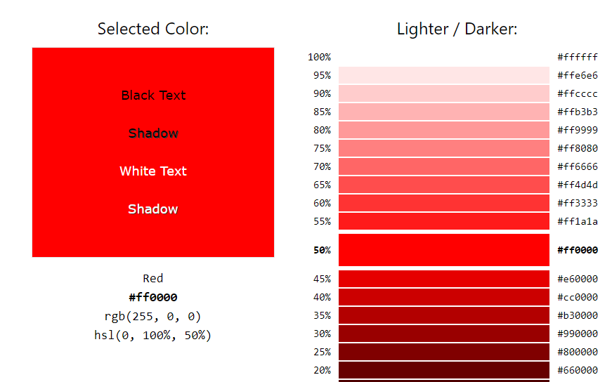
CSS3的色彩定義-HSL
https://www.w3schools.com/colors/colors_hsl.asp
https://www.w3schools.com/colors/colors_picker.asp

Slide 8
CSS3的色彩定義-對比
在選擇前景和背景色的時候，應確認兩者之間有讓文字清晰，易於閱讀的足夠對比，是很重要的。
LOW
CONTRAST
HIGH
CONTRAST
MEDIUM
CONTRAST
若文字是反白的(淺色字放在深色背景上)，可以提高行距，並加粗字體，以提高文字的易讀性。
Notes:
Explain: contrast is important
Load: low contrast
Click: high contrast
Click: medium contrast
Click: reversed text

Slide 9
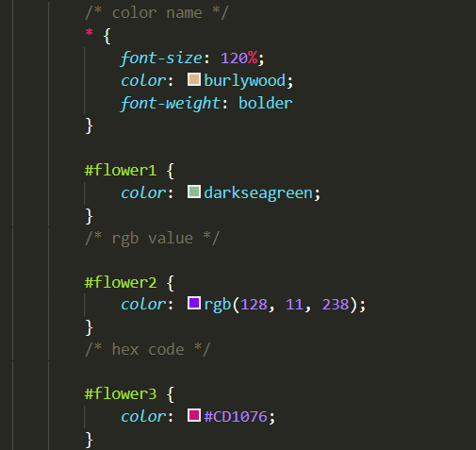
CSS 註解
CSS的註解，是在/* */之間

Slide 10
色彩屬性

Slide 11
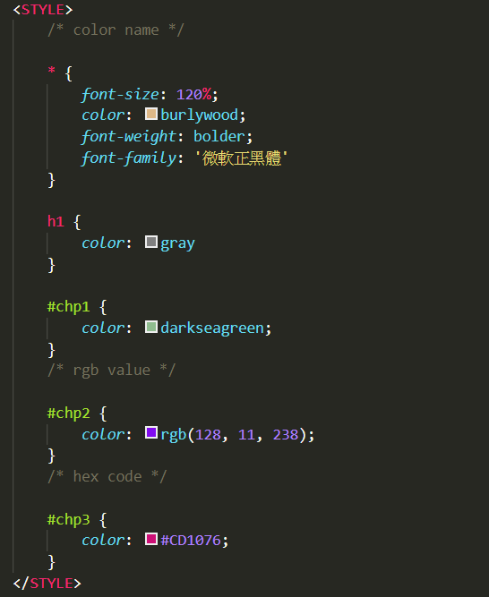

Color ( 前景色彩)
在CSS當中指定色彩的方式
sample_Color.html

Slide 12
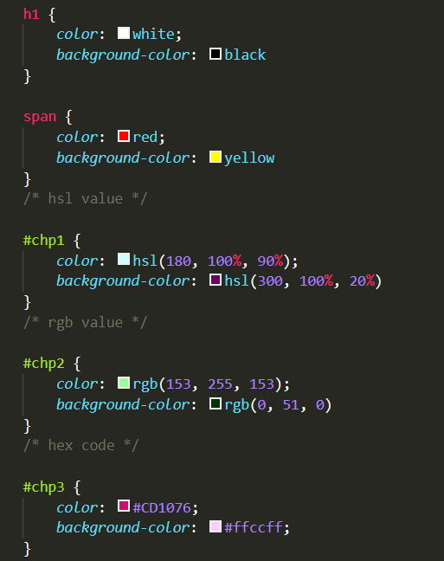
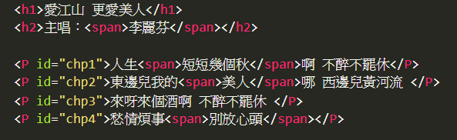
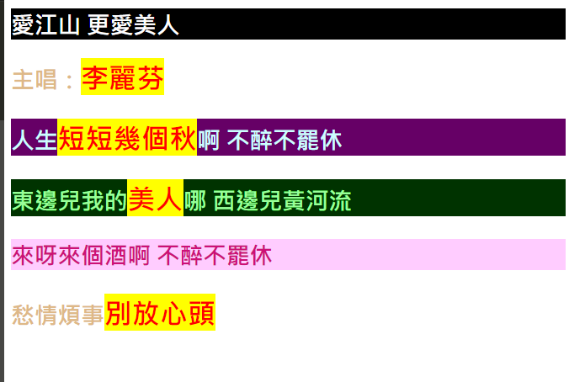
Background-Color ( 背景色彩)
CSS將每個HTML元素視為一個獨立的方框
Background-color則定義了該方框的背景顏色
sample_BGColor.html

Slide 13


CSS3的色彩定義-不透明度(Opacity)
不透明度的屬性，可以讓你指定某個元素，和其所有子元素間的不透明程度
其數值界在0.0 至 1.0之間
opacity : 0.85 代表85% 的透明度 ，較不透明
opacity : 0.25
代表25% 的透明度 ，較透明。

Slide 14
CSS3的色彩定義-不透明度(RGBA)
CSS3中也有一組 RGBA的屬性，可以指定顏色。
與原本的RGB屬性相同，只是加入第四個屬性值，來定義不透明度，這個值稱作Alpha值
background-color: rgba(0, 0, 0, 0.85) 代表85% 的透明度 ，較不透明
background-color: rgba(0, 0, 0, 0.25)
代表25% 的透明度 ，較透明。

Slide 15
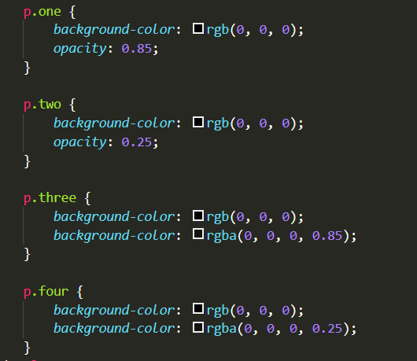

CSS3的色彩定義-不透明度(Opacity/RGBA)

Slide 16
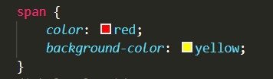
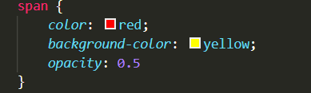
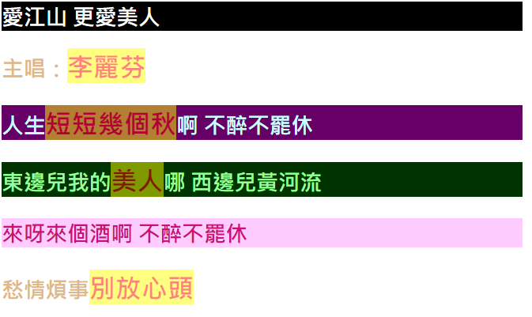
CSS3的色彩定義-不透明度(Opacity)
透明度可用在任何有顏色的地方，
例如前面有個例子，我們替文字加上了背景，此時，若我們在<span>標籤上，加上opacity屬性，那又會變成
sample_BGColor_Opacity.html

Slide 17
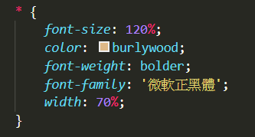
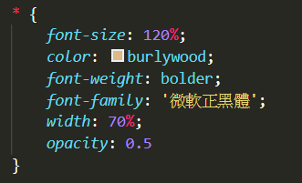
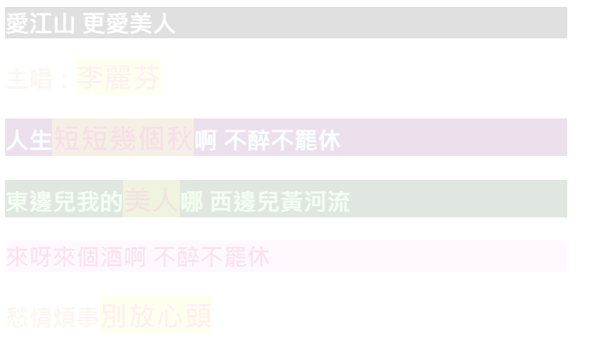
CSS3的色彩定義-不透明度(Opacity)
若我們將透明度佳到全域的CSS當中 *{ }，那就連文字都一起透明了
sample_BGColor_Opacity_all.html

Slide 18
練習1 CSS 顏色設定練習
請開啟作業原始檔HW_CSS_Color.html
這是一分不完整的檔案，請將所有缺少的html標籤補齊
請將頁籤標題資訊的部分，設定成”CSS顏色設定練習“
請注意最下方超連結的部分，請用正確的語法，讓 “維基百科”這四個字，可以另開一個新視窗，顯示連結的網頁
請注意，在結果畫面中，我們有設定兩條水平線，請給予適當的標籤。
開始設定顏色
標題的部分，請用顏色名稱進行文字顏色的設定，例如:green,blue
在內文的部分，請參考結果頁面，利用RGB的方式，設定各個人物的名稱
以下幾個大標籤，請分別給予不同的背景色屬性
Header 、footer 請利用HEX的方式來標示顏色
內文的部分，共分兩個Section，請在標籤套用適當的屬性，並利用RGBA或HSLA的方式，來進行顏色設定(可在W3CSchool中找到這兩種顏色的設定方法)
其餘內容部分，請參考結果畫面，盡量設定近似的顏色呈現。

Slide 19

練習1 CSS 顏色設定練習-結果畫面
HW_CSS_Color.html

Slide 20
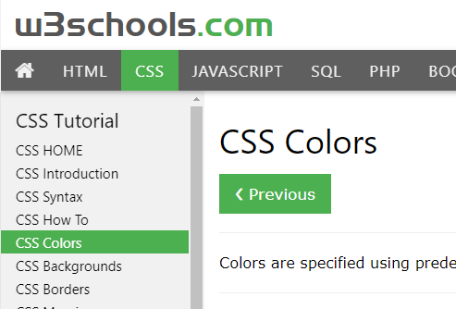
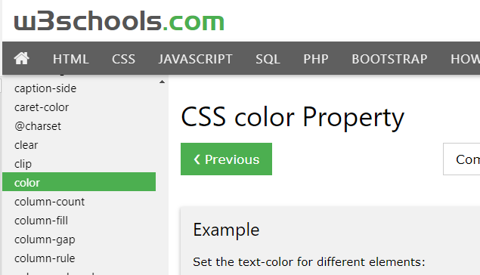
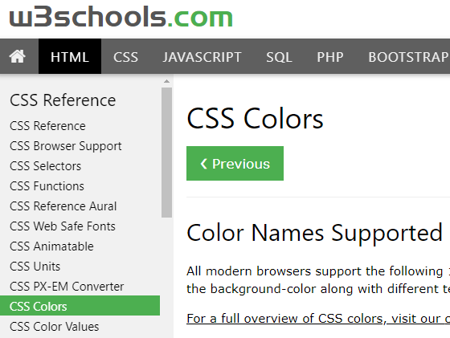
練習 W3School練習
請完成W3School當中以下幾個章節的閱讀跟練習
CSS
CSS Colors
CSS Properties
color
CSS Reference
CSS Colors
CSS Color Values

Slide 21
背景顏色-漸層表示法

Slide 22
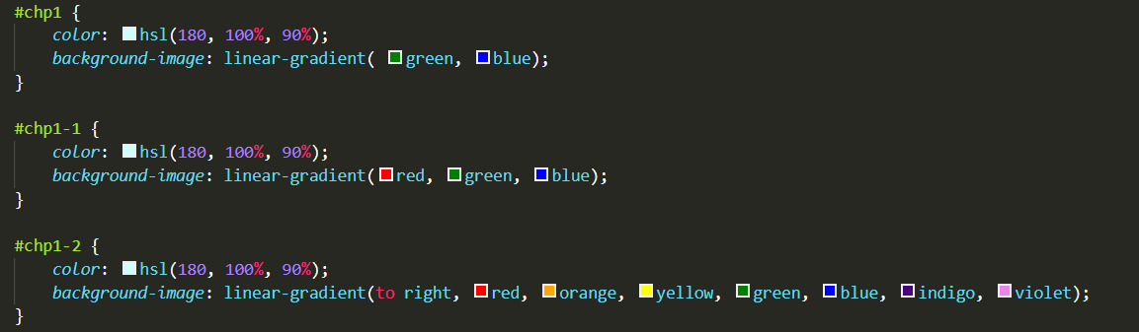
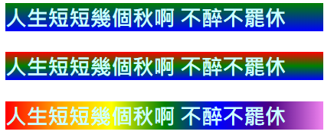
CSS3漸層背景屬性-Linear-gradient(線性漸層)
除了一般的純色表示，CSS3還支援了漸層顏色的表示法
漸層背景，可透過background-image: linear-gradient(顏色1,顏色2,顏色3)來進行設定
sample_BGColor_liner.html

Slide 23
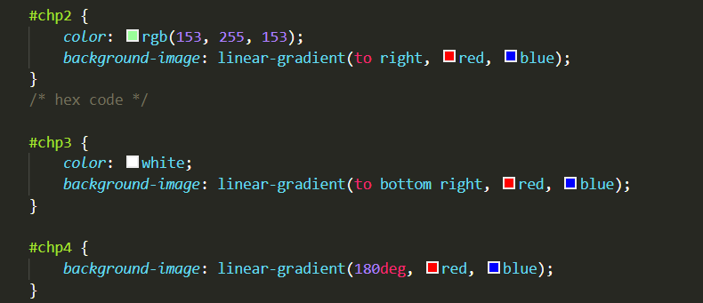

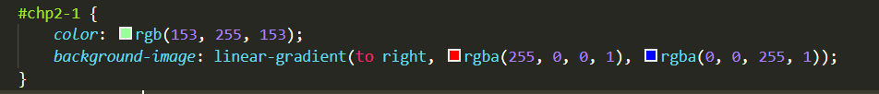
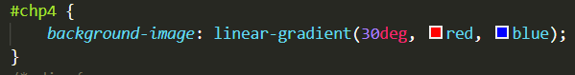

CSS3漸層背景屬性-Linear-gradient(線性漸層)
在屬性當中，加入相關屬性，則可改變漸層的顯示方式
sample_BGColor_liner.html

Slide 24
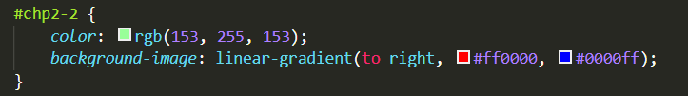
CSS3漸層背景屬性-Linear-gradient(線性漸層)
在前面我們有提到顏色的表示方式，在設定顏色的時候，也可˙用前面介紹過的幾種顏色表示法，進行設定
sample_BGColor_liner.html

Slide 25
CSS3漸層屬性-repeating-linear-gradient(重複顏色)
除了線性的漸層外，上有區塊型的漸層
background-image: repeating-linear-gradient ( angle | to side-or-corner, color-stop1, color-stop2, ...);
angle:定義漸層的角度(0-360度，預設為180度)
side-or-corner：定義漸層的方向(to left、to right、to top、to bottom)
color-stop1, color-stop2,...：定義顏色

Slide 26
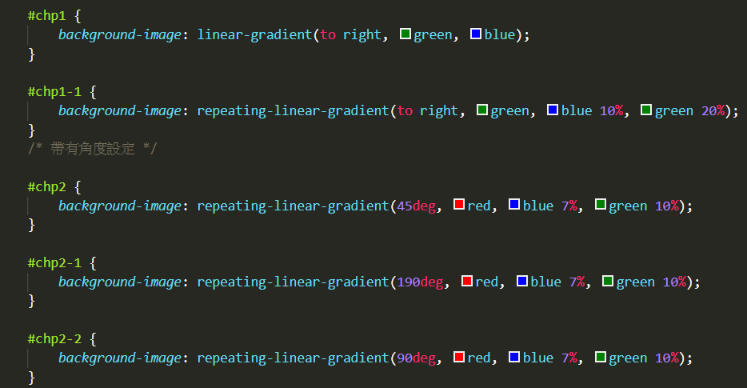
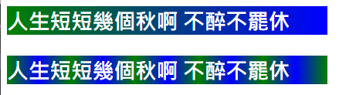
CSS3漸層屬性-repeating-linear-gradient(重複顏色)
以下是一個重複顏色的基本設定
請注意，這個case雖然已經用了repeating-linear-gradient，但是並沒有設定要開始的重複顏色，因此其效果，會跟linear-gradient相同
sample_BGColor_ repeating-linear-gradient.html

Slide 27
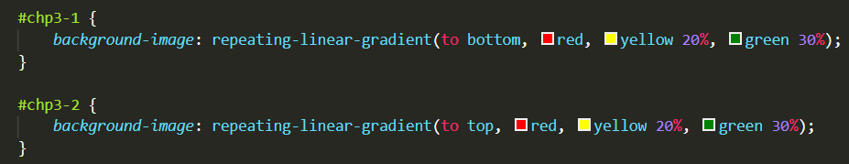
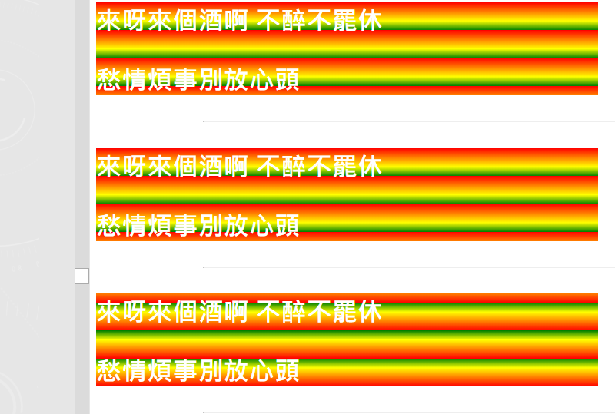
CSS3漸層屬性-repeating-linear-gradient(重複顏色)
請判斷一下哪一個屬性是chp3-1 ，哪一個是chp3-2呢

Slide 28
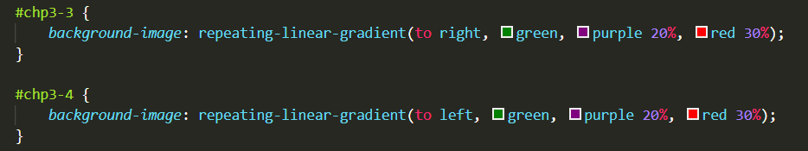
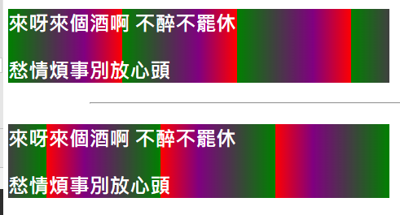
CSS3漸層屬性-repeating-linear-gradient(重複顏色)
請判斷一下哪一個屬性是chp3-3 ，哪一個是chp3-4呢

Slide 29
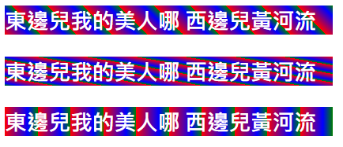
CSS3漸層屬性-repeating-linear-gradient(重複顏色)
以下是不同角度的顏色重複設定的結果
sample_BGColor_ repeating-linear-gradient.html

Slide 30
CSS3漸層背景屬性-radial-gradient (區塊漸層)
除了線性的漸層外，上有區塊型的漸層
background-image: radial-gradient (shape size at position, start-color, ..., last-color);
Shap:定義漸層的形狀
Elipse(預設值)
Cirecle
Size：定義漸層的大小
Position：定義漸層開始的位置(預設為正中央)
start-color, ..., last-color：定義顏色

Slide 31
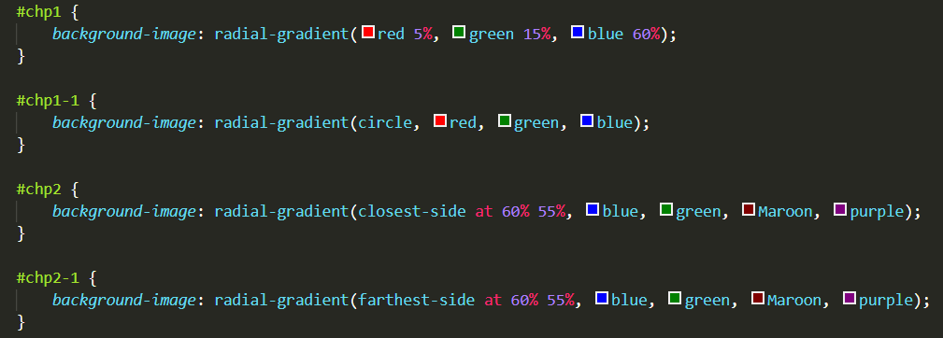
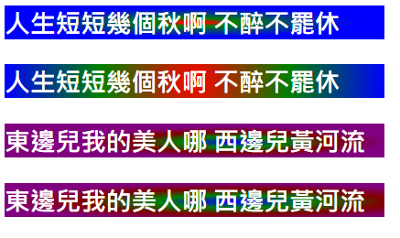
CSS3漸層背景屬性-radial-gradient (區塊漸層)
sample_BGColor_RadialGradient.html

Slide 32
CSS3漸層背景屬性-radial-gradient (區塊漸層)
sample_BGColor_RadialGradient.html

Slide 33
練習2 CSS 顏色設定練習-漸層色設定
延續練習1的結果，
將網頁的頁籤標題資訊設定為” CSS 顏色設定練習-漸層色設定“
參考結果畫面，將所有的背景色，都改成漸層設定
Header 跟 footer 的部分，請利用RGBA 或HSLA 進行顏色的設定(主要是設定Alpha值，讓背景前景的顏色可增加透明度。
觀察結果畫面，幫網頁背景加上漸層色
在section1跟section2的部分，請觀察結果畫面，分別進行不同的漸層設定
Section1 的漸層是有角度的，角度設定為45度，並請注意，漸層色是重複的
Section2的漸層是由左而右 ，或由左至右都可以

Slide 34

練習2 CSS 顏色設定練習-漸層色設定
HW_CSS_Color_linear.html

Slide 35
其他背景屬性

Slide 36

background-image ( 背景圖片)
若要在網頁中，插入背景圖片，可利用 Background-image插入圖片
請注意，路徑必須用” ”包起來
background-image: url("img/BGImage-2.png");
sample_BGImage.html

Slide 37



background-repeat ( 背景圖片重複屬性)
圖片是預設水平跟垂直自動重複
若要設定網頁圖片的重複顯示方式，則可透過 background-repeat來進行設定
background-repeat: repeat-x; /*設定為水平重複 */
background-repeat: repeat-y; /*設定為垂直重複 */
background-repeat: no-repeat; /*設定為垂直重複 */
sample_BGImage_repX.html
sample_BGImage_repY.html
sample_BGImage_repNO.html

Slide 38

background-position ( 背景圖片位置)
利用背景屬性background-position ，可設定背景圖出現的位置
須配合background-repeat: no-repeat來使用
background-repeat: no-repeat;
background-position: right top;
sample_BGImage_position.html

Slide 39


background-attachment ( 背景圖片固定位置)
若需固定背景圖片的位置，可採用background-attachment屬性，來進行設定
此時，當網頁捲動的時候，背景圖片就會固定，而不會受到捲動而影響
background-attachment: fixed;
sample_BGImage_fixed.html

Slide 40


background-size ( 背景圖片大小)
若需固定背景圖片的大小，可採用background-size屬性，來進行設定
此時。
background-size: contain
background-size: 15%
sample_BGImage_BGSize.html
sample_BGImage_BGSize_contain.html

Slide 41

練習3 CSS 背景設定
延續前兩個練習的結果繼續編輯
將網頁的頁籤標題資訊設定為” CSS 背景圖片設定 “
請到網路上，透過Google找一張你最喜歡的圖(最好是有開放版權的)，下載到img資料夾下 (建議素材大小約450x450以內)
請將網頁的背景顏色，設定為任一純色的背景。
將網頁的背景圖設定成你剛才所蒐尋的圖片
將網頁背景圖大小設定為25%
並將圖片設定成只有水平重複
網頁的背景不應卷軸捲動，而隨著捲動
HW_CSS_BGImage.html

Slide 42
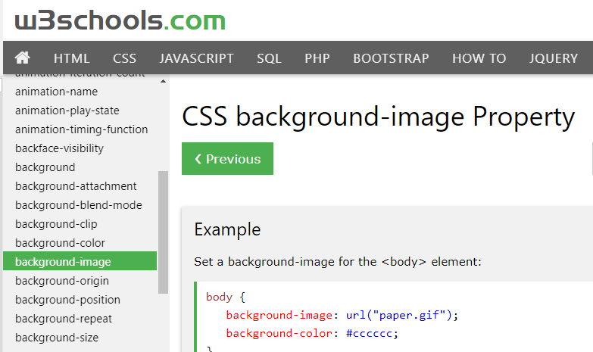
練習 W3School練習
請完成W3School當中以下幾個章節的閱讀跟練習
CSS Properties
Background
Background-attachment
Background-clip
Background-color
Background-image
Background-origin
Background-position
Background-repeat
Background-size
color
CSS Reference
CSS Colors
CSS Color Values

